Slide 1
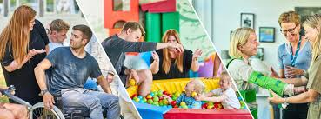
Hvorfor ergoterapeut?
Ergoterapeutuddannelsen

Slide 2
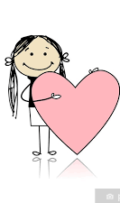
Øvelse mine vigtigste aktiviteter/interesser
Alle får 3 stykker papir
Skriv de 3 aktiviteter, der betyder mest for dig
- Én på hvert papir
f.eks. spille håndbold, være sammen med vennerne, male, danse, strikke, gå en tur i skoven
Notes:
Opgaven med at de skulle skrive de tre aktiviteter, som betyder mest for dem, er et godt afsæt til fortællingen om ergoterapi.
Herefter skal de tage den lap med den mest betydningsfulde aktivitet og smide den på gulvet = NU KAN DU IKKE DETTE MERE. Og derefter nr. 2 og 3.
Refleksion og fælles dialog: hvad ville det betyde, hvis jeg ikke længere kunne mine mest betydningsfulde aktiviteter? Hvad ville det betyde for mit liv?
Opsamling: Det er det, som vi ergoterapeuter arbejder med. At mennesker som taber deres aktivitetsformåen, dem hjælper vi tilbage til at kunne det igen. Det handler om det meningsfulde hverdagsliv – hverdag og fest. Og det er et meget meningsfuldt job – fordi vi gør det umulige muligt igen!

Slide 3
”Hvad vil du gerne være, når du bliver stor?”
Arbejde med mennesker
Hjælpe andre
Gøre en forskel

Slide 4
Min vej – karriere som ergoterapeut

Slide 5
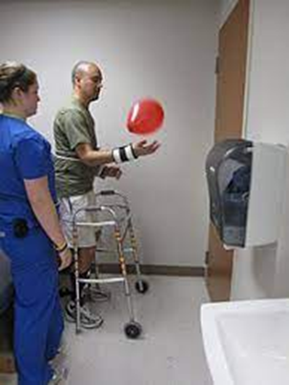
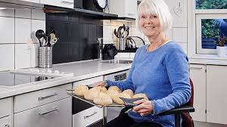
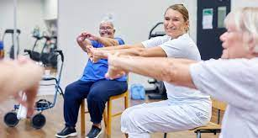
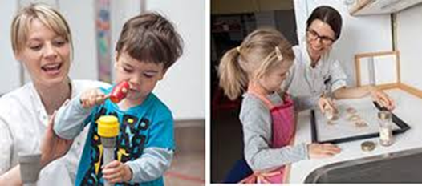
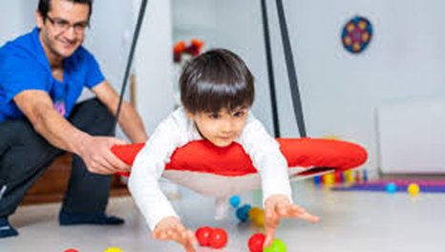
Hvad kan jeg arbejde med?
Notes:
Fagets forskellige karriereveje for at vise bredden i opgaver og målgrupper.

Slide 6
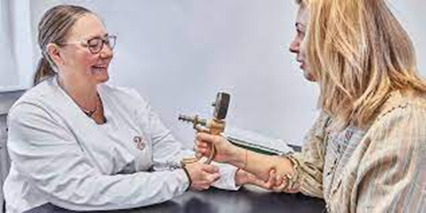
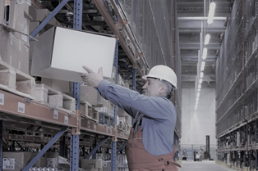
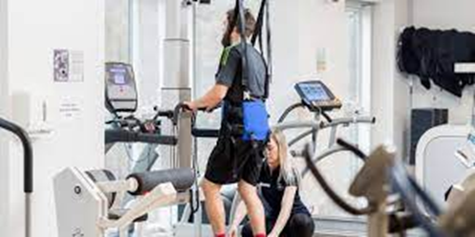
Notes:
Fagets forskellige karriereveje for at vise bredden i opgaver og målgrupper.

